Slide 1

计 算 智 能
Computational Intelligence
粒子群优化
Particle Swarm Optimization
计算机与通信工程学院

Slide 2
目录
一.集群智能（Swarm Intelligence）
点击添加文本
二.粒子群算法（PSO）简介
三、PSO的一般数学模型
点击添加文本
四、PSO的算法实例
点击添加文本
五、PSO的优缺点
六、PSO的应用
点击添加文本

Slide 3
一、集群智能（Swarm Intelligence）
向大自然学习
  遗传算法(GA)
    物竞天择，设计染色体编码，根据适应值函数进行染色体选择、交叉和变异操作，优化求解
  人工神经网络算法(ANN)
    模仿生物神经元，透过神经元的信息传递、训练学习、联想，优化求解
  模拟退火算法(SA)
    模模仿金属物质退火过程

Slide 4
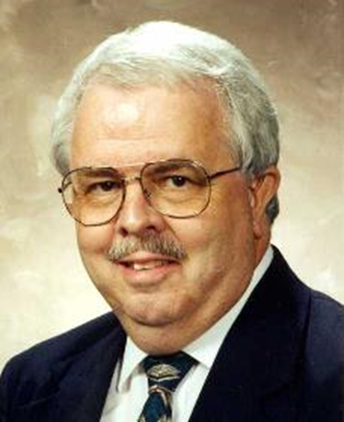
二、粒子群算法（PSO）简介
粒子群算法(particle swarm optimization，PSO)由Kennedy和Eberhart在1995年提出，该算法模拟鸟集群飞行觅食的行为，鸟之间通过集体的协作使群体达到最优目的，是一种基于Swarm Intelligence的优化方法。同遗传算法类似，也是一种基于群体叠代的，但并没有遗传算法用的交叉以及变异，而是粒子在解空间追随最优的粒子进行搜索。PSO的优势在于简单容易实现同时又有深刻的智能背景，既适合科学研究，又特别适合工程应用，并且没有许多参数需要调整。
Russ Eberhart

Slide 5
粒子群算法的基本思想
粒子群算法的思想源于对鸟群捕食行为的研究．
模拟鸟集群飞行觅食的行为，鸟之间通过集体的协作使群体达到最优目的，是一种基于Swarm Intelligence的优化方法。
马良教授在他的著作《蚁群优化算法》一书的前言中写到：大自然对我们的最大恩赐！
“自然界的蚁群、鸟群、鱼群、
羊群、牛群、蜂群等，其实时时刻刻都在给予
我们以某种启示，只不过我们常常忽略了
大自然对我们的最大恩赐！......”

Slide 6
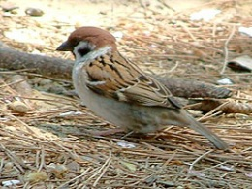
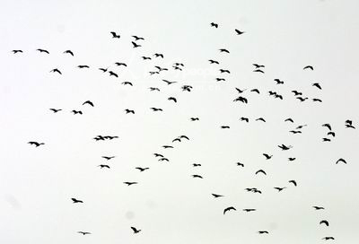
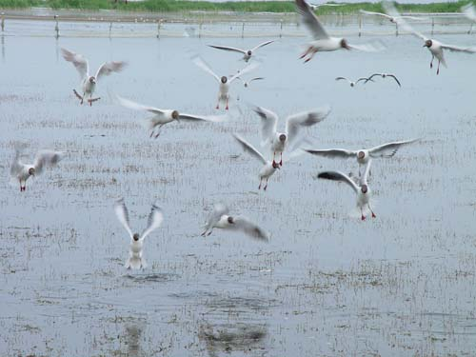

自然界的启示

Slide 7
思想来源
生物界现象
群体行为
群体迁徙
生物觅食
……
社会心理学
群体智慧
个体认知
社会影响
……
粒子群
优化算法
人工生命
鸟群觅食
鱼群学习
群理论

Slide 8
粒子群算法的基本思想
设想这样一个场景：一群鸟在随机搜索食物
在这块区域里只有一块食物;
已知
所有的鸟都不知道食物在哪里;
但它们能感受到当前的位置离食物还有多远.
那么:找到食物的最优策略是什么呢？
搜寻目前离食物最近的鸟的周围区域 ．
根据自己飞行的经验判断食物的所在。
PSO正是从这种模型中得到了启发．
PSO的基础:
信息的社会共享

Slide 9
基本原理
鸟群觅食现象
鸟群觅食现象
鸟群
觅食空间
飞行速度
所在位置
个体认知与群体协作
找到食物
粒子群优化算法
搜索空间的一组有效解
问题的搜索空间
解的速度向量
解的位置向量
速度与位置的更新
找到全局最优解
类比关系
粒子群优化算法

Slide 10
基本原理
粒子群优化算法
鸟群觅食现象

Slide 11
三、粒子群优化算法的一般数学模型
每个寻优的问题解都被想像成一只鸟，称为“粒子”。所有粒子都在一个D维空间进行搜索。
所有的粒子都由一个fitness function 确定适应值以判断目前的位置好坏。
每一个粒子赋予记忆功能，能记住所搜寻到的最佳位置。
每一个粒子还有一个速度以决定飞行的距离和方向。这个速度根据它本身的飞行经验以及同伴的飞行经验进行动态调整。

Slide 12
PSO算法
D维空间中，有N个粒子；
粒子i位置：x_{i}=(x_{i1},x_{i2},…x_{iD})，将x_{i}代入适应函数f(x_{i})求适应值；
粒子i速度：v_{i}=(v_{i1},v_{i2},…v_{iD})
粒子i个体经历过的最好位置：pbest_{i}=(p_{i1},p_{i2},…p_{iD})
种群所经历过的最好位置：gbest=(g₁,g₂,…g_{D})
通常，在第d（1≤d≤D）维的位置变化范围限定在 内，
速度变化范围限定在 内（即在迭代中若
超出了边界值，则该维的速度或位置被限制为该维最大速度或边界
位置）

Slide 13
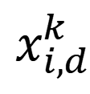

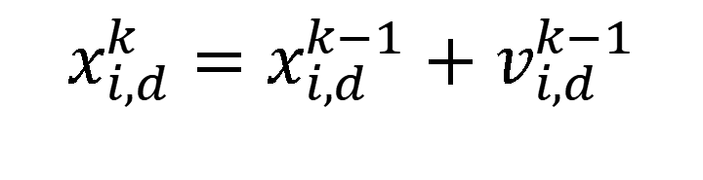
PSO算法
粒子i的第d维速度更新公式：
粒子i的第d维位置更新公式：
—第k次迭代粒子i飞行速度矢量的第d维分量
—第k次迭代粒子i位置矢量的第d维分量
c1,c2—加速度常数，调节学习最大步长
r1,r2—两个随机函数，取值范围[0，1]，以增加搜索随机性
w —惯性权重，非负数，调节对解空间的搜索范围
$$v_{\text{i},\text{d}}^{k}\text{=}\text{w}{\text{v}}_{\text{i}\text{,}\text{d}}^{\text{k}\text{−}\text{1}}+c_{1}r_{1}(pbest_{i,d}−x_{i,d}^{k−1})+c_{2}r_{2}(gbest_{d}−x_{i,d}^{k−1})$$
$$x_{i,d}^{k}=x_{i,d}^{k−1}+v_{i,d}^{k−1}$$
$$v_{i,d}^{k}$$
$$x_{i,d}^{k}$$

Slide 14
粒子速度更新公式包含三部分：
第一部分为粒子先前的速度
第二部分为“认知”部分，表示粒子本身的思考，可理解为粒子i当前位置与自己最好位置之间的距离。
第三部分为“社会”部分，表示粒子间的信息共享与合作，可理解为粒子i当前位置与群体最好位置之间的距离。
自身速度
更新速度
个体认知
社会引导

Slide 15
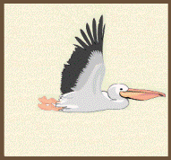
Study Factor
区域
最佳解
全域
最佳解
运动向量
p_{g}
慣性向量

Slide 16
x
2
P
2
x
gBest
1
P
1
P₃

Slide 17
x
2
PB
2
P
P
2
1
x
1
P
3

Slide 18
速度与位置更新示意图
经过若干次迭代之后

Slide 19
算法流程
    Initial：
      初始化粒子群体（群体规模为n），包括随机位置和速度。
    Evaluation：
      根据fitness function ，评价每个粒子的适应度。
    Find the Pbest：
      对每个粒子，将其当前适应值与其个体历史最佳位置（pbest）对应的适应值做比较，如果当前的适应值更高，则将用当前位置更新历史最佳位置pbest。
    Find the Gbest：
      对每个粒子，将其当前适应值与全局最佳位置（gbest）对应的适应值做比较，如果当前的适应值更高，则将用当前粒子的位置更新全局最佳位置gbest。
    Update the Velocity：
      根据公式更新每个粒子的速度与位置。
    如未满足结束条件，则返回步骤2
    通常算法达到最大迭代次数 或者最佳适应度值的增量小于某个给定的阈值时算法停止。

Slide 20
PSO算法流程图和伪代码

Slide 21
运行步骤

Slide 23
粒子群优化算法的改进研究
PSO 研究热点与方向
算法理论
研究
算法参数研究
拓扑结构研究
混合算法
研究
算法应用
研究

Slide 24
6.3.2 拓扑结构改进
其它拓扑结构
动态拓扑结构
社会趋同法
Kennedy 2000
Fully Informed
Mendes 等人 2004
广泛学习策略
Liang 等人 2006
……
静态拓扑结构
逐步增长法
Suganthan 1999
最小距离法
Hu & Eberhart 2002
重新组合法
Liang&Suganthan2005
随机选择法
Kennedy 等人 2006
……
全局版本：
星型结构
局部版本：
环形结构
齿形结构
金字塔结构
冯诺依曼结构
……

Slide 25
几种典型的拓扑结构示意图
全局版本PSO和局部版本PSO在收敛特点：
1. GPSO由于其很高的连接度，往往具有比LPSO更快的收敛速度。但是，快速的收敛也让GPSO付出了多样性迅速降低的代价
2. LPSO由于具有更好的多样性，因此一般不容易落入局部最优，在处理多峰问题上具有更好的性能
在解决具体问题的时候，可以遵循以下一些规律：
(A)邻域较小的拓扑结构在处理复杂的、多峰值的问题上具有优势，例如环型结构的LPSO
(B)随着邻域的扩大，算法的收敛速度将会加快，这对简单的、单峰值的问题非常的有利，例如GPSO在这些问题上就表现很好

Slide 26
6.3.3 混合算法改进
混合进化算子
的改进
混合其它搜索算法
的改进
混合其它技术
的改进
选择算子
交叉算子
变异算子
……
进化规划
进化策略
蚁群算法
……
结合模拟退火算法
结合人工免疫算法
结合差分进化算法
结合局部搜索算法
……
单纯形技术
函数延伸技术
混沌技术
量子技术
协同技术
小生境技术
物种形成技术
……

Slide 27
6.3.4 混合算法改进
Kennedy和Eberhart 1997 年对PSO进行了离散化，形成了二进制编码的PSO(BPSO)，并且在对De Jong 的五个标准测试函数的测试中取得较好的效果
二进制编码
Salman等人2002 年将粒子的位置变量四舍五入为最接近的合法的离散值
Yoshida等人 2000 年将连续的值域分区间，每个区间赋予一个相应的离散值
整数编码
Schoofs和Naudts 2002 年重新定义了PSO的“加减乘”法，并且应用到了约束可满足问题（CSP）中
Hu等人2003 年将速度定义为位置变量相互交换的概率，从而将PSO离散化并用于解决n皇后问题
Clerc 2004 年为PSO定义了合适的“加减乘”法而实现离散化，并且应用于解决旅行商问题（TSP）
Chen等人2009年基于集合论的技术，重新定义了PSO速度和位置的更新公式实现了离散化
其它形式

Slide 28
6.4 粒子群优化算法的相关应用
优化与设计
调度与规划
其它……
应用
生物与医学
数据挖掘与分类
机器学习与训练

Slide 29
粒子群优化算法的参数设置
种群规模N
粒子的长度D
粒子的范围R
最大速度V_{max}
惯性权重ω
压缩因子χ
加速系数c₁和c₂
终止条件
全局和局部PSO
同步和异步更新

Slide 30
种群规模N
影响着算法的搜索能力和计算量
  PSO对种群规模要求不高，一般取20-40就可以达到很好的求解效果
  不过对于比较难的问题或者特定类别的问题，粒子数可以取到100或200

Slide 31
粒子的长度D由优化问题本身决定，就是问题解的长度
粒子的范围R由优化问题本身决定，每一维可以设定不同的范围

Slide 32
最大速度V_{max}
决定粒子每一次的最大移动距离，制约着算法的探索和开发能力
  V_{max}的每一维 一般可以取相应维搜索空间的10%-20%，甚至100%
  也有研究使用将V_{max}按照进化代数从大到小递减的设置方案

Slide 33
惯性权重ω
控制着前一速度对当前速度的影响，用于平衡算法的探索和开发能力
  一般设置为从0.9线性递减到0.4，也有非线性递减的设置方案
  可以采用模糊控制的方式设定，或者在[0.5, 1.0]之间随机取值
  ω设为0.729的同时将c₁和c₂设1.49445，有利于算法的收敛

Slide 34
压缩因子χ
限制粒子的飞行速度的，保证算法的有效收敛
  Clerc等人通过数学计算得到χ取值0.729，同时c₁和c₂设为2.05

Slide 35
加速系数c₁和c₂
代表了粒子向自身极值pBest和全局极值gBest推进的加速权值
  c₁和c₂通常都等于2.0，代表着对两个引导方向的同等重视
  也存在一些c₁和c₂不相等的设置，但其范围一般都在0和4之间
  研究对c₁和c₂的自适应调整方案对算法性能的增强有重要意义

Slide 36
终止条件
决定算法运行的结束，由具体的应用和问题本身确定
  将最大循环数设定为500，1000，5000，或者最大的函数评估次数，等等
  也可以使用算法求解得到一个可接受的解作为终止条件
  或者是当算法在很长一段迭代中没有得到任何改善，则可以终止算法

Slide 37
全局和局部PSO
决定算法如何选择两种版本的粒子群优化算法—全局版PSO和局部版PSO
  全局版本PSO速度快，不过有时会陷入局部最优
  局部版本PSO收敛速度慢一点，不过不容易陷入局部最优
  在实际应用中，可以根据具体问题选择具体的算法版本

Slide 38
同步和异步更新
两种更新方式的区别在于对全局的gBest或者局部的lBest的更新方式
  在同步更新方式中，在每一代中，当所有粒子都采用当前的gBest进行速度和位置的更新之后才对粒子进行评估，更新各自的pBest，再选最好的pBest作为新的gBest
  在异步更新方式中，在每一代中，粒子采用当前的gBest进行速度和位置的更新，然后马上评估，更新自己的pBest，而且如果其pBest要优于当前的gBest，则立刻更新gBest，迅速将更好的gBest用于后面的粒子的更新过程中
  一般而言，异步更新的PSO具高效的信息传播能力，具有有更快的收敛速度

Slide 39
粒子群算法的构成要素 - 群体大小 m
m 是一个整型参数．
m 很小:
陷入局优的可能性很大．
m 很大:
PSO的优化能力很好，
但收敛速度慢．
当群体数目增长至一定水平时，再增长将不再有显
著的作用．

Slide 40
粒子群算法的构成要素 - 权重因子
粒子的速度更新主要由三部分组成：
前次迭代中自身的速度
惯性因子
自我认知部分
社会经验部分
失去对粒子本身
的速度的记忆

Slide 41
粒子群算法的构成要素 - 权重因子
权重因子：惯性因子 、学习因子
粒子的速度更新主要由三部分组成：
学习因子
前次迭代中自身的速度
自我认知部分
无私型粒子群算法
社会经验部分
“只有社会，没有自我”
迅速丧失群体多样性，
易陷入局优而无法跳出．

Slide 42
粒子群算法的构成要素 - 权重因子
权重因子：惯性因子 、学习因子
粒子的速度更新主要由三部分组成：
前次迭代中自身的速度
学习因子
自我认知部分
自我认知型粒子群算法
社会经验部分
“只有自我，没有社会”
完全没有信息的社会共享，
导致算法收敛速度缓慢

Slide 43
粒子群算法的构成要素 - 权重因子
权重因子：惯性因子 、学习因子
粒子的速度更新主要由三部分组成：
前次迭代中自身的速度
自我认知部分
社会经验部分
完全型粒子群算法更容易保持收敛速度和搜索效果的均衡，是较好的选择．

Slide 44
粒子群算法的构成要素-最大速度 V_{m}
作用:
在于维护算法的探索能力与开发能力的平衡．
V_{m}较大时，探索能力增强，
但粒子容易飞过最优解．
V_{m}较小时，开发能力增强，
但容易陷入局部最优．
V_{m}一般设为每维变量变化范围的10％~20％.

Slide 45
粒子群算法的构成要素-邻域的拓扑结构
全局粒子群算法
1. 粒子自己历史最优值
2. 粒子群体的全局最优值
局部粒子群算法
1. 粒子自己历史最优值
2. 粒子邻域内粒子的最优值
邻域随迭代次数的增加线性变大，最后邻域扩展到整个粒子群。
经过实践证明：全局版本的粒子群算法收敛速度快，但是容易陷入局部最优。局部版本的粒子群算法收敛速度慢，但是很难陷入局部最优。现在的粒子群算法大都在收敛速度与摆脱局部最优这两个方面下功夫。其实这两个方面是矛盾的。看如何更好的折中了。

Slide 46
粒子群算法的构成要素-邻域的拓扑结构
粒子群算法的邻域拓扑结构包括两种，
一种是将群体内所有个体都作为粒子的邻域，
另一种是只将群体中的部分个体作为粒子的邻域．
邻域拓扑结构
决定
群体历史最优位置
由此，将粒子群算法分为
全局粒子群算法和局部粒子群算法．

Slide 47
粒子群算法的构成要素-停止准则
停止准则一般有如下两种：
最大迭代步数
可接受的满意解

Slide 48
粒子群算法的构成要素-粒子空间的初始化
较好地选择粒子的初始化空间，将大大缩短收
敛时间．初始化空间根据具体问题的不同而不同，
也就是说，这是问题依赖的．
从上面的介绍可以看到，粒子群算法与其他现代
优化方法相比的一个明显特色就是所需调整的参数很
少．相对来说，惯性因子和邻域定义较为重要．这些
为数不多的关键参数的设置却对算法的精度和效率有
着显著影响．

Slide 49
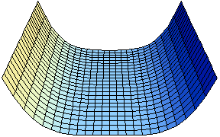


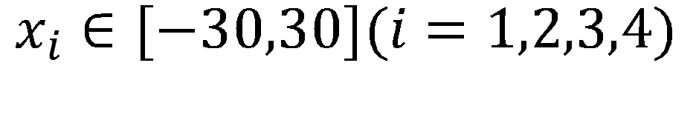
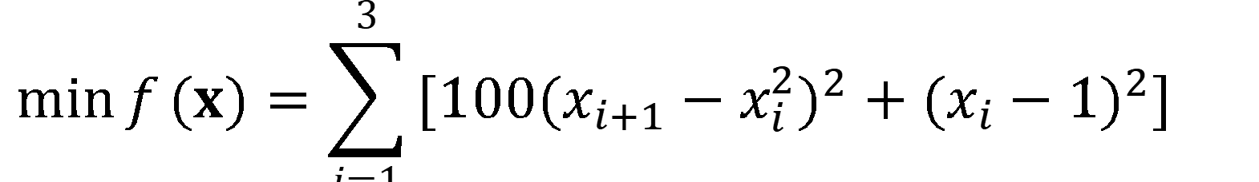
四、PSO的算法实例
例 求解如下四维Rosenbrock函数的优化问题．
$$\min{f}(x)=\sum_{i=1}^{3}{[100(x_{i+1}−x_{i}^{2})^{2}+(x_{i}−1)^{2}]}$$
$$x_{i}∈[−30,30]​​​​(i=1,2,3,4)$$
解 算法的相关设计分析如下．
种群大小：
即算法中粒子的数量，取
$$m=5$$
编码：因为问题的维数是4，所以每个粒子的位置和
速度均4 维的实数向量．
设定粒子的最大速度：
$V_{max}$=60

Slide 50


对粒子群进行随机初始化
包括随机初始化各粒子的位置和速度
$$x_{i}^{0}$$
$$v_{i}^{0}$$
设各粒子的初始位置 和初始速度 为：
初始位置：
$$x_{1}^{(0)}=\{21.721, −9.13677, 6.62244, 3.84079\}$$
$$x_{2}^{(0)}=\{−\text{13}\text{.}\text{5001}\text{, }−\text{23}\text{.}\text{6131}\text{, }\text{17}\text{.}\text{4462}\text{, }−\text{29}\text{.}\text{0515}\}$$
$$x_{3}^{(0)}=\{−\text{29}\text{.}\text{6563}\text{, }−\text{0}\text{.}\text{871811}\text{, }−\text{27}\text{.}\text{8912}\text{, }\text{17}\text{.}\text{7425}\}$$
$$x_{4}^{(0)}=\{\text{23}\text{.}\text{6218}\text{, }−\text{16}\text{.}\text{4885}\text{, }−\text{22}\text{.}\text{7019}\text{, }\text{25}\text{.}\text{4033}\}$$
$$x_{5}^{(0)}=\{−\text{28}\text{.}\text{0992}\text{, }\text{22}\text{.}\text{6482}\text{, }\text{0}\text{.}\text{675616}\text{, }−\text{8}\text{.}\text{43752}\}$$

Slide 51
对粒子群进行随机初始化
包括随机初始化各粒子的位置和速度
$$x_{i}^{0}$$
$$v_{i}^{0}$$
设各粒子的初始位置 和初始速度 为：
初始速度：
$$v_{1}^{(0)}=\{−\text{19}\text{.}\text{9048}\text{, }\text{29}\text{.}\text{562}\text{, }−\text{22}\text{.}\text{104}\text{, }−\text{5}\text{.}\text{45346}\}$$
$$v_{2}^{(0)}=\{−\text{20}\text{.}\text{5922}\text{, }−\text{28}\text{.}\text{6944}\text{, }−\text{26}\text{.}\text{3216}\text{, }\text{19}\text{.}\text{0615}\}$$
$$v_{3}^{(0)}=\{−\text{7}\text{.}\text{83576}\text{, }−\text{55}\text{.}\text{7173}\text{, }−\text{40}\text{.}\text{9177}\text{, }\text{28}\text{.}\text{255}\}$$
$$v_{4}^{(0)}=\{−\text{11}\text{.}\text{6373}\text{, }−\text{41}\text{.}\text{0138}\text{, }\text{17}\text{.}\text{7311}\text{, }−\text{14}\text{.}\text{87}\}$$
$$v_{5}^{(0)}=\{\text{17}\text{.}\text{561}\text{, }−\text{13}\text{.}\text{5365}\text{, }\text{51}\text{.}\text{2722}\text{, }−\text{56}\text{.}\text{098}\}$$

Slide 52
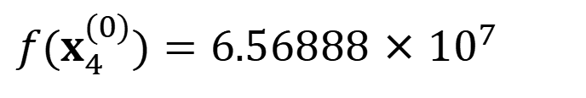
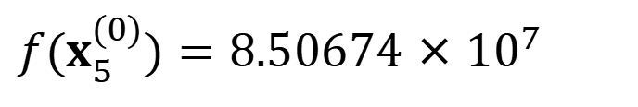
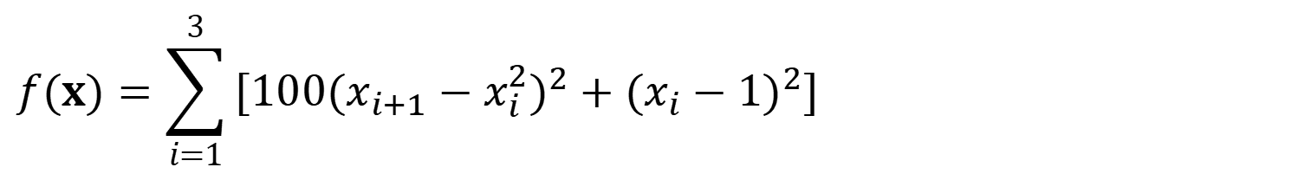
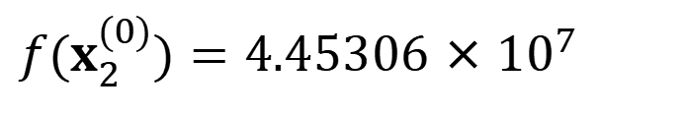
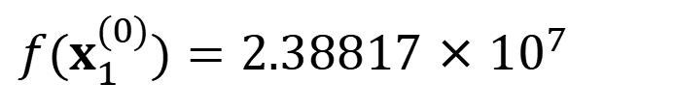
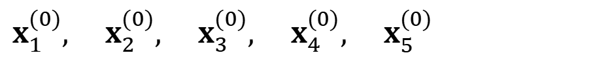
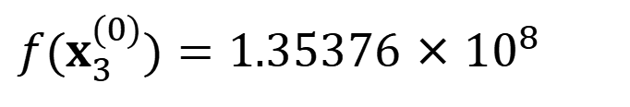
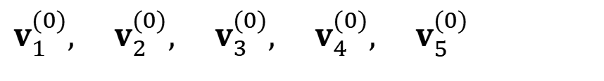
初始位置：
$$x_{1}^{(0)}, x_{2}^{(0)}, x_{3}^{(0)}, x_{4}^{(0)}, x_{5}^{(0)}$$
初始速度：
$$v_{1}^{(0)}, v_{2}^{(0)}, v_{3}^{(0)}, v_{4}^{(0)}, v_{5}^{(0)}$$
计算每个粒子的适应值
$$f(x)=\sum_{i=1}^{3}{[100(x_{i+1}−x_{i}^{2})^{2}+(x_{i}−1)^{2}]}$$
按照
计算适应值
历史最优解
$$f(x_{1}^{(0)})=\text{2}\text{.}\text{38817}×\text{1}{\text{0}}^{7}$$
$$f(x_{2}^{(0)})=\text{4}\text{.}\text{45306}×\text{1}{\text{0}}^{7}$$
$$f(x_{3}^{(0)})=\text{1}\text{.}\text{35376}×\text{1}{\text{0}}^{8}$$
$$f(x_{4}^{(0)})=\text{6}\text{.}\text{56888}×\text{1}{\text{0}}^{7}$$
$$f(x_{5}^{(0)})=\text{8}\text{.}\text{50674}×\text{1}{\text{0}}^{7}$$

Slide 53
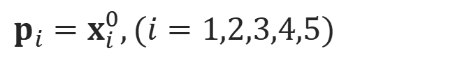

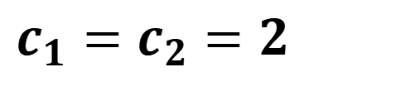

初始位置：
$$x_{1}^{(0)}, x_{2}^{(0)}, x_{3}^{(0)}, x_{4}^{(0)}, x_{5}^{(0)}$$
初始速度：
$$v_{1}^{(0)}, v_{2}^{(0)}, v_{3}^{(0)}, v_{4}^{(0)}, v_{5}^{(0)}$$
群体历史最优解：
$$p_{g}=x_{1}^{(0)}$$
个体历史最优解：
$$p_{i}=x_{i}^{0},​​​​(i=1,2,3,4,5)$$
更新粒子的速度和位置：
$$c_{0}=1$$
, 得到速度和位置的更新函数为
取 ，
$$c_{1}=c_{2}=2$$

Slide 54


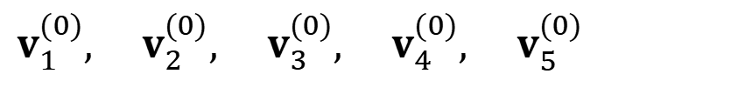
算法流程
初始位置：
$$x_{1}^{(0)}, x_{2}^{(0)}, x_{3}^{(0)}, x_{4}^{(0)}, x_{5}^{(0)}$$
初始速度：
$$v_{1}^{(0)}, v_{2}^{(0)}, v_{3}^{(0)}, v_{4}^{(0)}, v_{5}^{(0)}$$
群体历史最优解：
$$p_{g}=x_{1}^{(0)}$$
个体历史最优解：
$$p_{i}=x_{i}^{0},​​​​(i=1,2,3,4,5)$$
更新速度，得：
$$v_{1}^{(1)}=\{−\text{19}\text{.}\text{9048}\text{, }\text{29}\text{.}\text{562}\text{, }−\text{22}\text{.}\text{104}\text{, }−\text{5}\text{.}\text{45346}\}$$
$$v_{2}^{(1)}=\{\text{40}\text{.}\text{0498}\text{, }−\text{3}\text{.}\text{76972}\text{, }−\text{44}\text{.}\text{9573}\text{, }\text{75}\text{.}\text{6939}\}$$
$$v_{3}^{(1)}=\{\text{14}\text{.}\text{8665}\text{, }−\text{59}\text{.}\text{3694}\text{, }−\text{25}\text{.}\text{667}\text{, }\text{22}\text{.}\text{1122}\}$$
$$v_{4}^{(1)}=\{−\text{13}\text{.}\text{843}\text{, }−\text{32}\text{.}\text{4824}\text{, }\text{51}\text{.}\text{7604}\text{, }−\text{39}\text{.}\text{892}\}$$
$$v_{5}^{(1)}=\{\text{95}\text{.}\text{9018}\text{, }−\text{63}\text{.}\text{5174}\text{, }\text{60}\text{.}\text{6234} \text{, }−\text{36}\text{.}\text{790}\}$$

Slide 55


初始位置：
$$x_{1}^{(0)}, x_{2}^{(0)}, x_{3}^{(0)}, x_{4}^{(0)}, x_{5}^{(0)}$$
初始速度：
$$v_{1}^{(0)}, v_{2}^{(0)}, v_{3}^{(0)}, v_{4}^{(0)}, v_{5}^{(0)}$$
群体历史最优解：
$$p_{g}=x_{1}^{(0)}$$
个体历史最优解：
$$p_{i}=x_{i}^{0},​​​​(i=1,2,3,4,5)$$
更新位置，得：
$$x_{1}^{(1)}=\{\text{1}\text{.}\text{81621}\text{, }\text{20}\text{.}\text{4252}\text{, }−\text{15}\text{.}\text{4816}\text{, }−\text{1}\text{.}\text{61267}\}$$
不强行拉回解空间
$$x_{2}^{(1)}=\{\text{26}\text{.}\text{5497}\text{, }−\text{27}\text{.}\text{3829}\text{, }−\text{27}\text{.}\text{5112}\text{, }\text{30}\text{.}\text{9485}\}$$
$$x_{3}^{(1)}=\{−\text{14}\text{.}\text{7898}\text{, }−\text{60}\text{.}\text{2412}\text{, }−\text{53}\text{.}\text{5582}\text{, }\text{39}\text{.}\text{8547}\}$$
$$x_{4}^{(1)}=\{\text{9}\text{.}\text{77877}\text{, }−\text{48}\text{.}\text{971}\text{, }\text{29}\text{.}\text{0584}\text{, }−\text{14}\text{.}\text{4887}\}$$
$$x_{5}^{(1)}=\{\text{31}\text{.}\text{9008}\text{, }−\text{37}\text{.}\text{3518}\text{, }\text{60}\text{.}\text{6756}\text{, }−\text{45}\text{.}\text{2282}\}$$

Slide 56
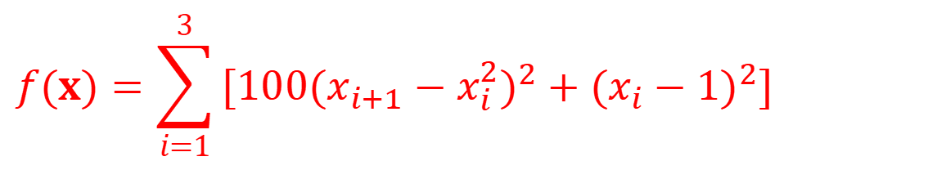
初始位置：
$$x_{1}^{(0)}, x_{2}^{(0)}, x_{3}^{(0)}, x_{4}^{(0)}, x_{5}^{(0)}$$
初始速度：
$$v_{1}^{(0)}, v_{2}^{(0)}, v_{3}^{(0)}, v_{4}^{(0)}, v_{5}^{(0)}$$
群体历史最优解：
$$p_{g}=x_{1}^{(0)}$$
个体历史最优解：
$$p_{i}=x_{i}^{0},​​​​(i=1,2,3,4,5)$$
更新位置，得：
$$x_{1}^{(1)}=\{\text{1}\text{.}\text{81621}\text{, }\text{20}\text{.}\text{4252}\text{, }−\text{15}\text{.}\text{4816}\text{, }−\text{1}\text{.}\text{61267}\}$$
$$x_{2}^{(1)}=\{\text{26}\text{.}\text{5497}\text{, }−\text{27}\text{.}\text{3829}\text{, }−\text{27}\text{.}\text{5112}\text{, }\text{30}\text{.}\text{9485}\}$$
$$x_{3}^{(1)}=\{−\text{14}\text{.}\text{7898}\text{, }−\text{60}\text{.}\text{2412}\text{, }−\text{53}\text{.}\text{5582}\text{, }\text{39}\text{.}\text{8547}\}$$
$$x_{4}^{(1)}=\{\text{9}\text{.}\text{77877}\text{, }−\text{48}\text{.}\text{971}\text{, }\text{29}\text{.}\text{0584}\text{, }−\text{14}\text{.}\text{4887}\}$$
$$x_{5}^{(1)}=\{\text{31}\text{.}\text{9008}\text{, }−\text{37}\text{.}\text{3518}\text{, }\text{60}\text{.}\text{6756}\text{, }−\text{45}\text{.}\text{2282}\}$$
$$f(x)=\sum_{i=1}^{3}{[100(x_{i+1}−x_{i}^{2})^{2}+(x_{i}−1)^{2}]}$$
按照
计算适应值

Slide 57
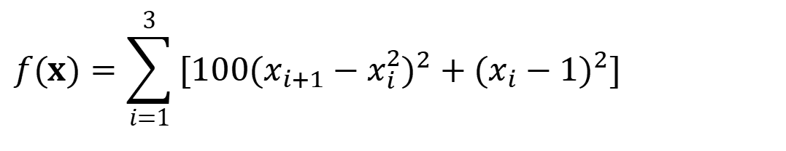
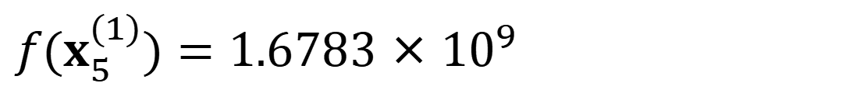
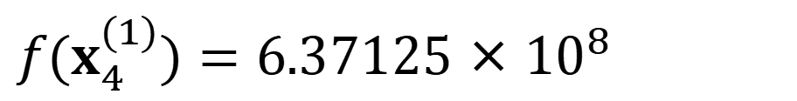
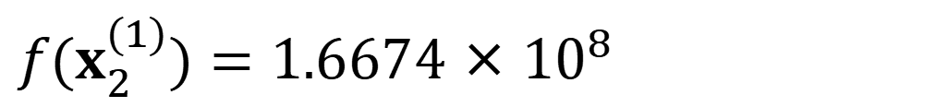
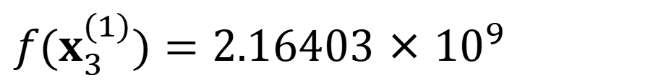
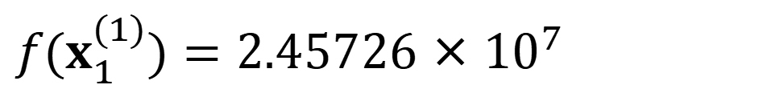
$$f(x)=\sum_{i=1}^{3}{[100(x_{i+1}−x_{i}^{2})^{2}+(x_{i}−1)^{2}]}$$
按照
计算适应值
$$f(x_{1}^{(1)})=\text{2}\text{.}\text{45726}×\text{1}{\text{0}}^{7}$$
历史最优解
$$f(x_{2}^{(1)})=\text{1}\text{.}\text{6674}×\text{1}{\text{0}}^{8}$$
$$f(x_{3}^{(1)})=\text{2}\text{.}\text{16403}×\text{1}{\text{0}}^{9}$$
$$f(x_{4}^{(1)})=\text{6}\text{.}\text{37125}×\text{1}{\text{0}}^{8}$$
$$f(x_{5}^{(1)})=\text{1}\text{.}\text{6783}×\text{1}{\text{0}}^{9}$$
重复上述步骤，将迭代进行下去．

Slide 58
从上述结果，可以看出，经过10000次迭代，
粒子群算法得到了比较好的适应值.

Slide 59
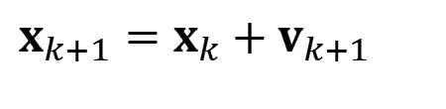
PSO算法流程
第1步 在初始化范围内，对粒子群进行随机初始化，
包括随机位置和速度．
第2步 计算每个粒子的适应值．
第3步 更新粒子个体的历史最优位置．
第4步 更新粒子群体的历史最优位置．
第5步 更新粒子的速度和位置，公式如下．
$$v_{k+1}=c_{0}v_{k}+c_{1}ξ(p_{k}−x_{k})+c_{2}η(p_{g}−x_{k}),$$
$$x_{k+1}=x_{k}+v_{k+1}$$
第6步 若未达到终止条件，则转第2步．

Slide 60
五、PSO的优缺点
PSO算法是一种启发式的优化计算方法，优点：
  （1）采用实数编码，易于描述，易于理解
  （2）对优化问题定义的连续性无特殊要求
  （3）只有非常少的参数需要调整
  （4）算法实现简单，速度快
  （5）相对于其他演化算法，只需要较小的演化群体
  （6）算法易于收敛
  （7）无集中控制约束，不会因个体的故障影响整个问题的求解，确保了系统具备很强的鲁棒性。

Slide 61
PSO的缺点：
（1）对于有多个局部极值点的函数，容易陷入到局部极值点中，得不到正确的结果。
（2）由于缺乏精密搜索方法的配合，PSO方法往往不能得到精确的结果。
（3）PSO方法提供了全局搜索的可能，但并不能严格证明它在全局最优点上的收敛性。

Slide 62
六、PSO的应用
粒子群优化算法（PSO），比较有潜力的应用包括系统设计，多目标优化、分类、模式识别、调度、信号处理、决策、机器人应用等。其中具体应用实例有:模糊控制器设计、车间作业调度、机器人实时路径规划、自动目标检测、时频分析等。

Slide 63
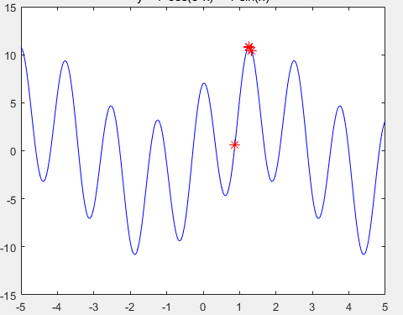
1-求函数的最值（连续优化）
y = 7* cos(5 * x) + 4 * si n(x)

Slide 64
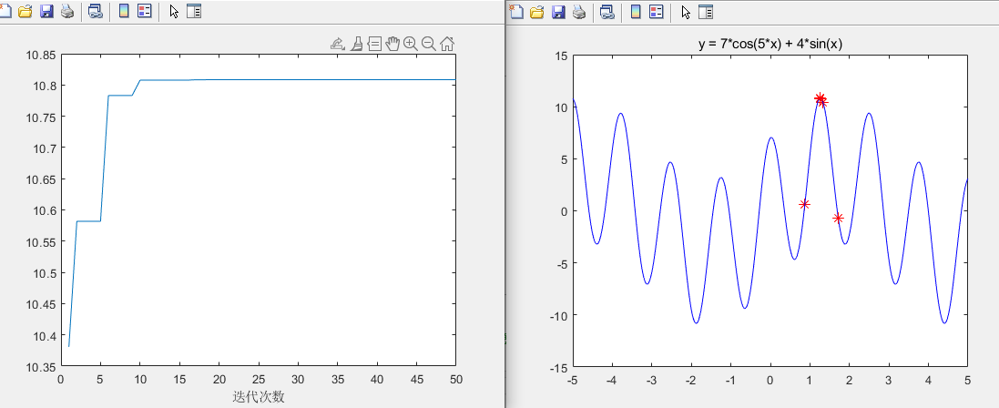
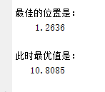
实验结果图

Slide 65
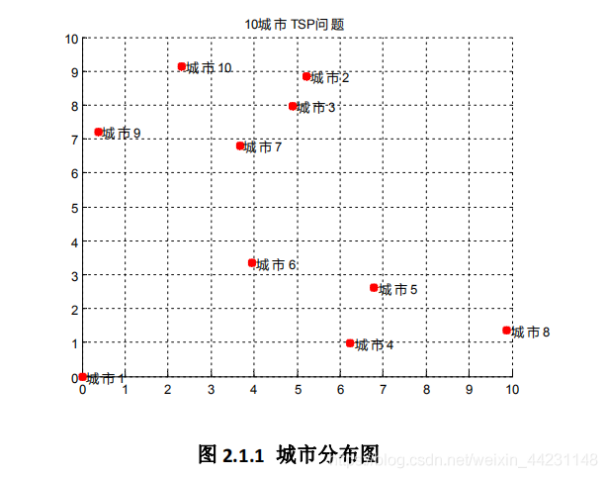
2-旅行商问题TSP
旅行商问题，即TSP问题(Traveling Salesman Problem)又译为旅行推销员问题货郎担问题，是数学领域中著名问题之一。假设有一个旅行商人要拜访n个城市，他必须选择所要走的路径，路径的限制是每个城市只能拜访一次，而且最后要回到原来出发的城市。路径的选择目标是要求得的路径路程为所有路径之中的最小值。

Slide 66
求解思路
粒子群优化算法（PSO），粒子群中的每一个粒子都代表一个问题的可能解， 通过粒子个体的简单行为，群体内的信息交互实现问题求解的智能性。
在 TSP 问题中，我们将每一条访问城市的顺序编码为一个个体，每个种群有 n 个个体，即有 n 种访问顺序，同时，每个个体又有 9 个染色体，即[2,10]的随 机排列（城市 1 作为起始和终止城市，不进行粒子操作），代表访问城市的顺序。 通过每一代的演化，对粒子群进行位置、速度更新操作，选择合适个体（最优的 顺序）。

Slide 67
求解思路
编码：位置（巡回顺序）：符号编码。速度编码：定义为交换子序列。 单个交换子 si ={n，m}对个体的第 n 个和第 m 个元素进行交换，则速度表示为 交换子序列ss = {s1，s2…sm}由 m 个交换子组成，同时交换子序列有顺序， 从第一个交换子操作。
适应度：为了能够让适应度高的个体保存下来，定义适应度为：fitvalue=1/distance∗collision
其中 distance 为每个个体（路径）的距离。显然，如果距离最短，则适应 度最高，更利于遗传给后代

Slide 68
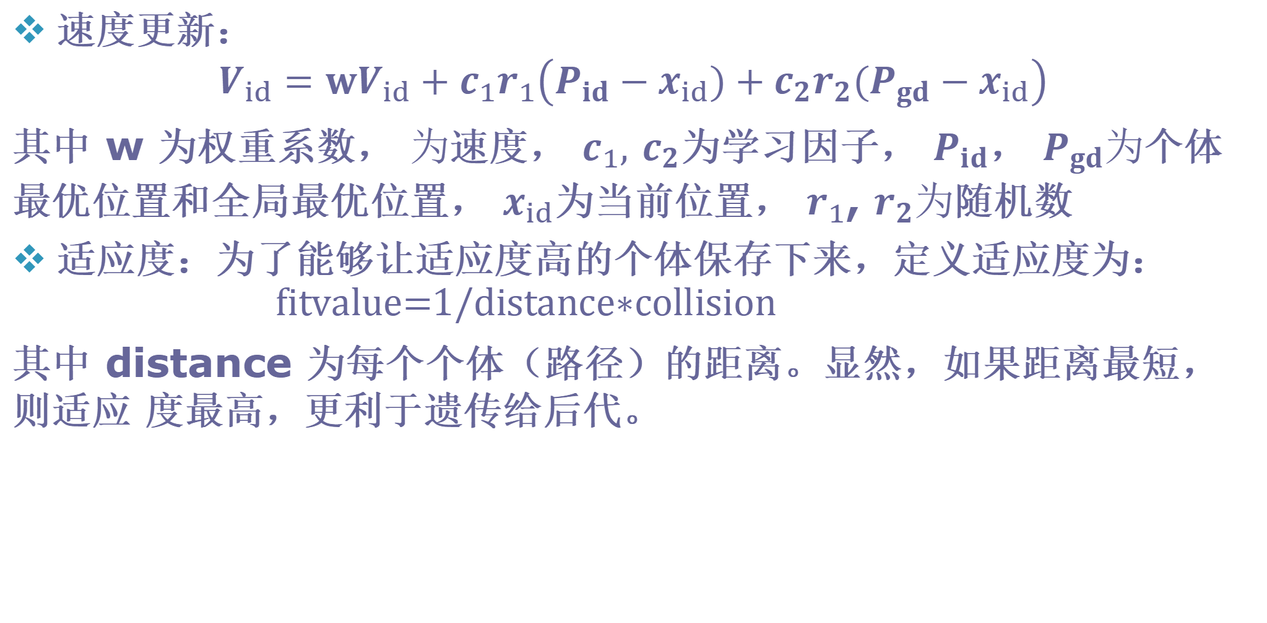
求解思路
速度更新：
$$V_{id}=wV_{id}+c_{1}r_{1}\left(P_{id}−x_{id}{)+c}_{2}r_{2}(P_{gd}−x_{id}\right)$$
其中 w 为权重系数， $为$速度， $c_{1},$ $c_{2}$为学习因子， $P_{id}$， $P_{gd}为$个体最优位置和全局最优位置， $x_{id}$为当前位置， $r_{1}$, $r_{2}为$随机数
适应度：为了能够让适应度高的个体保存下来，定义适应度为： $\text{fitvalue}\text{=}\text{1}\text{/}\text{distance}\text{∗}\text{collision}$
其中 distance 为每个个体（路径）的距离。显然，如果距离最短，则适应 度最高，更利于遗传给后代。

Slide 69
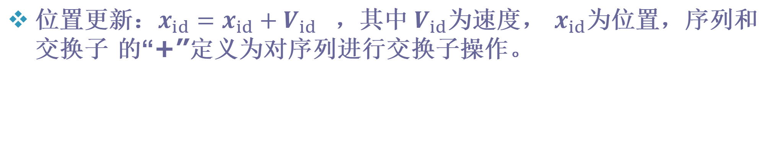
求解思路
定义：
[1] c*ss 定义为取前 c（c 为小数）个交换子构成新的交换子序列。
[2]（p-x）定义为两个元素之间的交换子。
[3] 交换子和交换子的“+”定义为将交换子合并。
位置更新：$x_{id}=x_{id}+V_{id}$ ，其中$V_{id}$为速度， $x_{id}$为位置，序列和交换子 的“+”定义为对序列进行交换子操作。

Slide 70
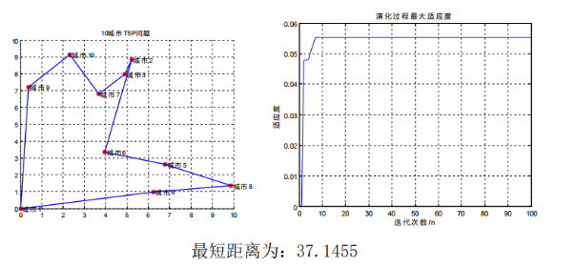
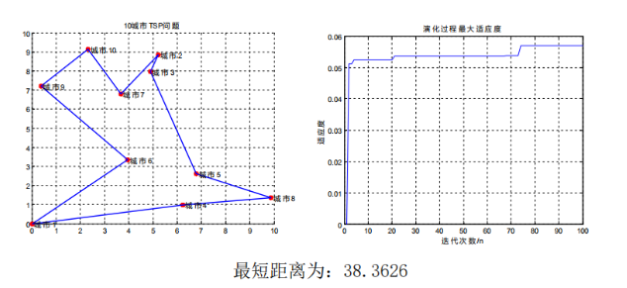
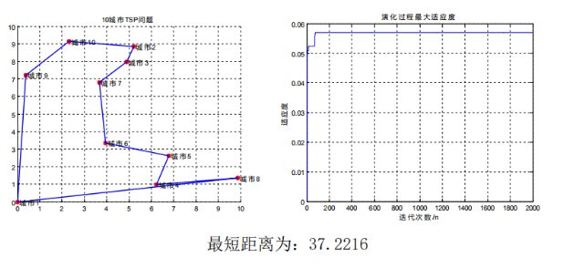
实验结果
图（a）粒子群大小n =201 ，代数gen =200
图（a）粒子群大小n =201 ，代数gen =200
图（a）粒子群大小n =81 ，代数gen =2000

Slide 71
谢谢观看

